Slide 1
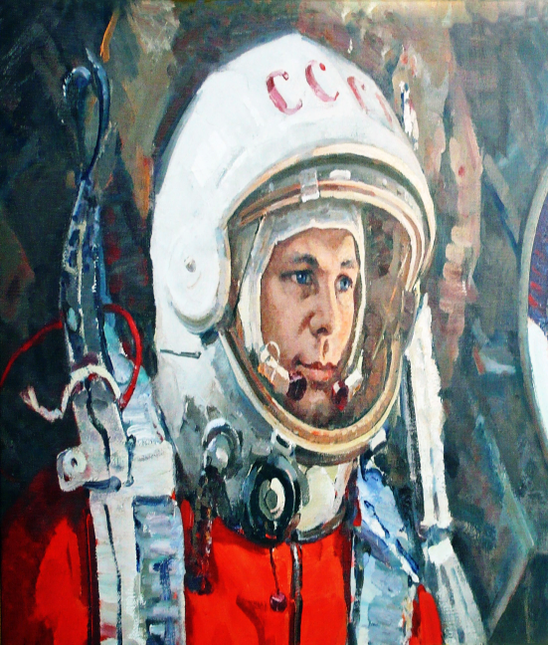
Первый космонавт планеты
Внеклассное мероприятие по физике, посвященное Дню космонавтики
«Электростальский колледж»

Slide 2
Юрий Алексеевич Гагарин
12 апреля 1961 года с космодрома Байконур впервые в мире стартовал космический корабль «Восток» с пилотом-космонавтом Юрием Алексеевичем Гагариным на борту. За этот полёт ему было присвоено звание Героя Советского Союза и воинское звание майора досрочно (взлетал в звании старшего лейтенанта).
Отныне 12 апреля – День космонавтики.

Slide 3
Знаете, каким он парнем был!

Slide 4
Родители Гагарина
Отец Алексей Иванович Гагарин - плотник, мать Анна Тимофеевна Матвеева - работница молочной фермы.

Slide 5
Памятник матери первого космонавта Земли

Slide 6
Семья Гагариных

Slide 7
Дом – музей семьи Гагариных в деревне Клушино Смоленской области

Slide 8
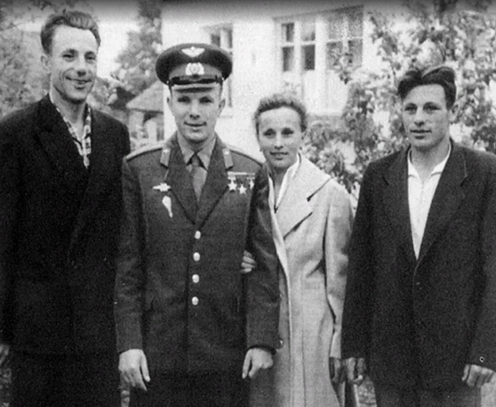
Сестра Гагарина - Зоя, братья – Борис и Валентин

Slide 9
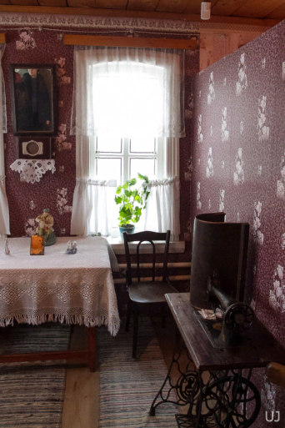
Дом - музей школьных лет Гагарина в Гжатске

Slide 10
Гагарин – формовщик, литейщик

Slide 11
Юрий со школьных лет любил спорт, особенно баскетбол.

Slide 13
Саратовский аэроклуб
Всего в аэроклубе Юрий Гагарин выполнил 196 полётов и налетал 42 часа 23 мин.

Slide 14
Военно-авиационное училище лётчиков имени К. Е. Ворошилова
Гагарин окончил училище с отличием и в течение двух лет служил в истребительном полку Северного флота близ Мурманска, летал на самолетах МиГ-15бис.

Slide 15
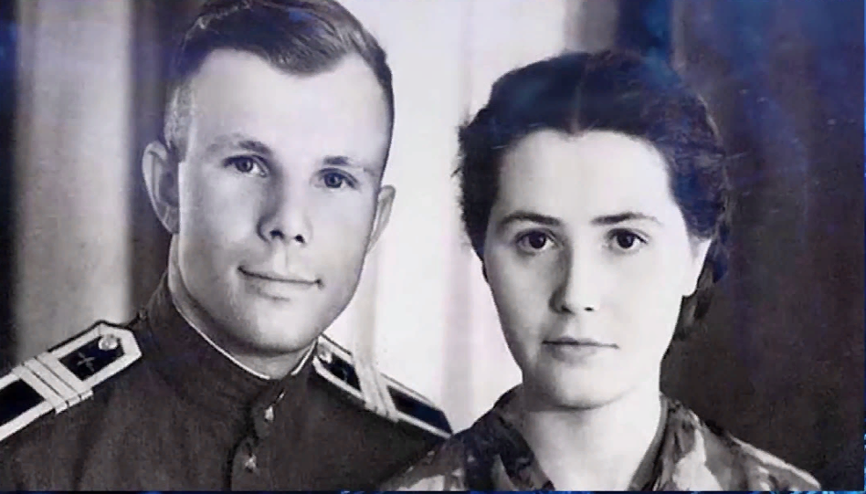
Жена Гагарина - Валентина Ивановна Горячева

Slide 16
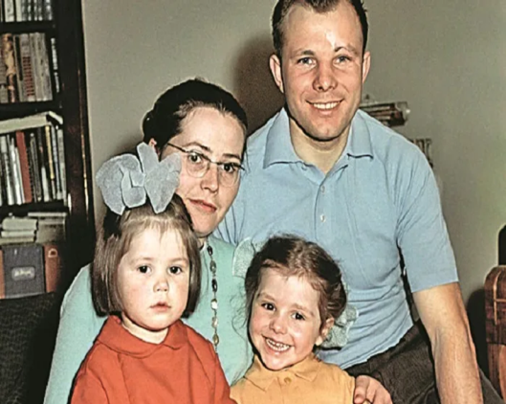
Семья Гагарина
Юрий Гагарин очень любил жену и своих дочерей.

Slide 17
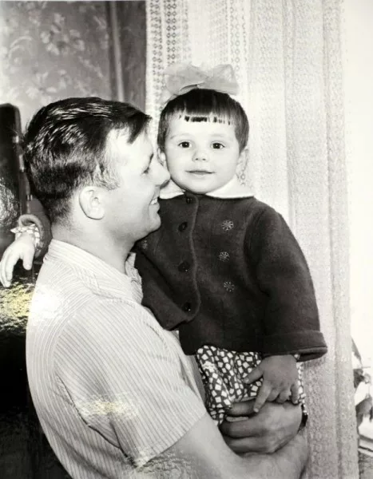
Старшая дочь Гагарина - Елена

Slide 18
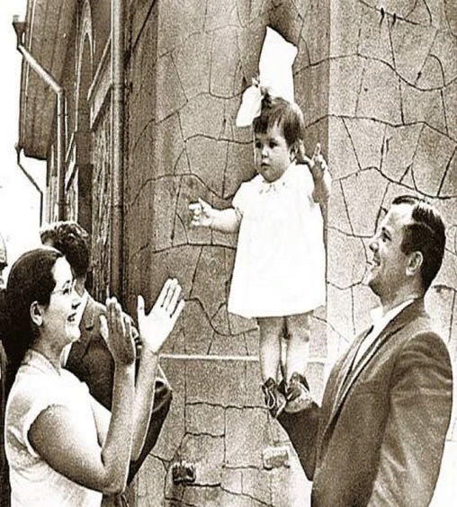
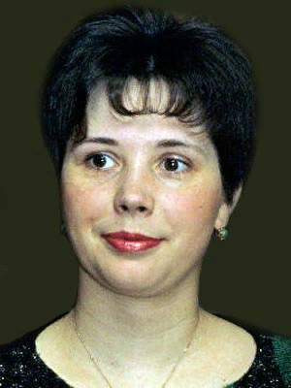
Младшая дочь - Галина

Slide 19
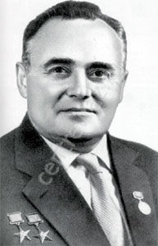
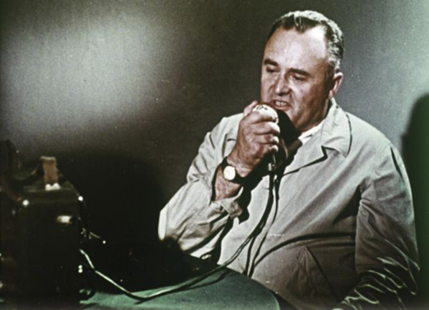
Основоположник практической космонавтики, Генеральный конструктор – С.П. Королев
1907 - 1966
Позывной - «Заря»

Slide 20
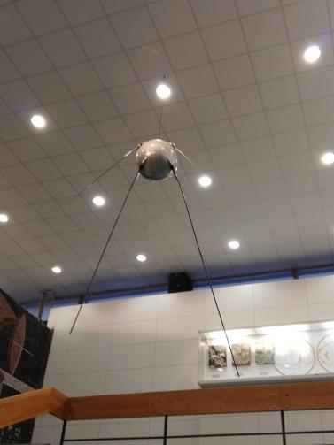
Первый спутник Земли. Советский Союз стал первой космической державой
Запущен в СССР 4 октября 1957 года

Slide 21
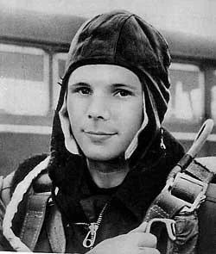
3 марта 1960 г. приказом Главнокомандующего ВВС Константина Андреевича Вершинина Гагарин был зачислен в группу кандидатов в космонавты

Slide 22
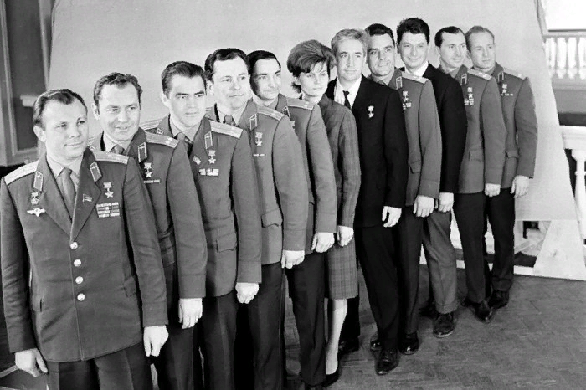
Первый отряд космонавтов
Юрий Алексеевич Гагарин, Герман Степанович Титов, Андриане Григорьевич Николаев, Павел Романович Попович, Валерий Фёдорович Быковский, Валентина Владимировна Терешкова, Константин Петрович Феоктистов, Владимир Михайлович Комаров, Борис Борисович Егоров, Павел Иванович Беляев, Алексей Архипович Леонов.

Slide 23
Путь к космосу

Slide 24
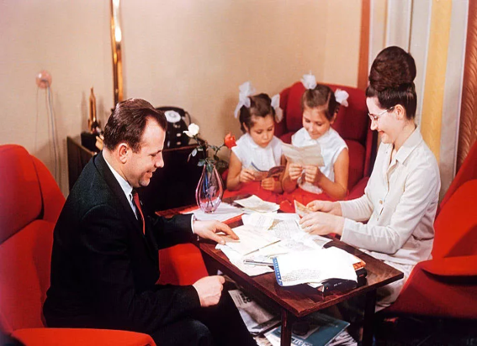
Психологическая характеристика Ю.А. Гагарина

Slide 25
Руководитель полета - С.П. Королев

Slide 26
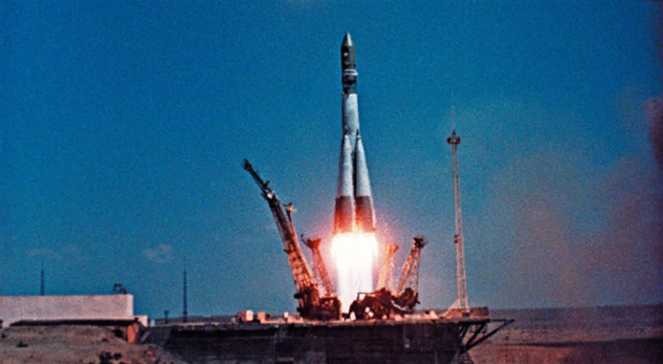
12 апреля 1961 год. Первый человек в космосе - Юрий Гагарин

Slide 27
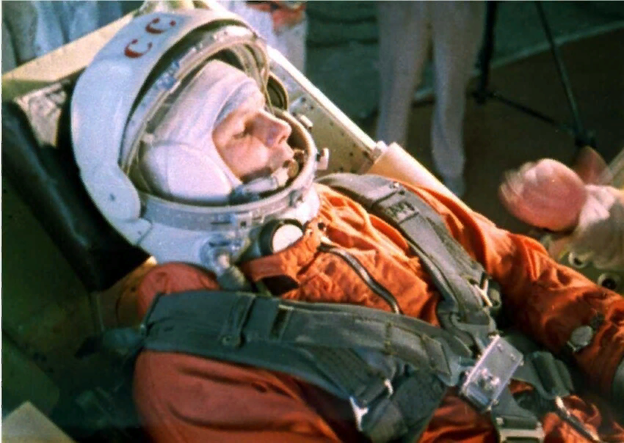
Позывной Гагарина – «кедр»

Slide 28
Сообщение ТАСС 12 апреля 1961 года

Slide 29
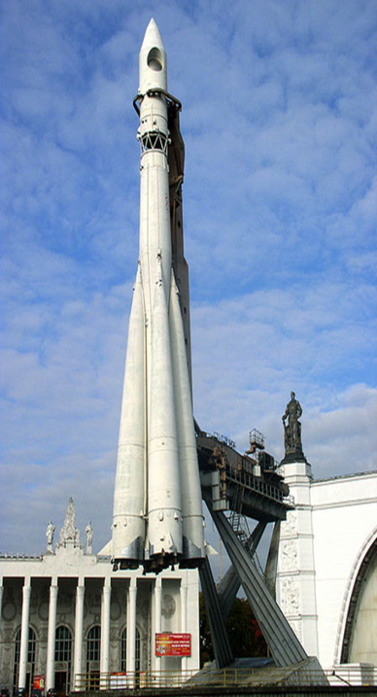
Три сообщения ТАСС Было заготовлено три варианта сообщения ТАСС (Телеграфное агентство Советского Союза) о полете человека в космос. Первое - торжественное, "успешное". Второе - на тот случай, если корабль не выйдет на орбиту и упадет где-нибудь в тайге или океане. В этом сообщении ТАСС было обращение к правительствам стран с просьбой помочь в поиске космонавта. И, наконец, третий вариант - о трагической гибели первого космонавта.

Slide 30
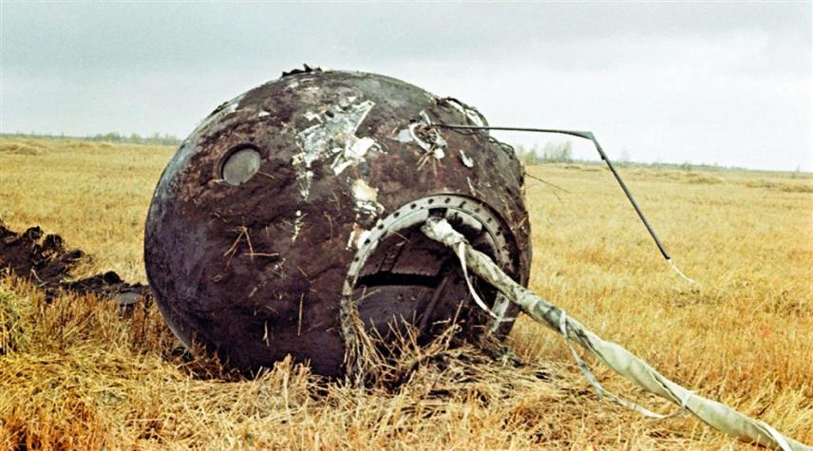
Спуск.
Капсула приземления Гагарина

Slide 31
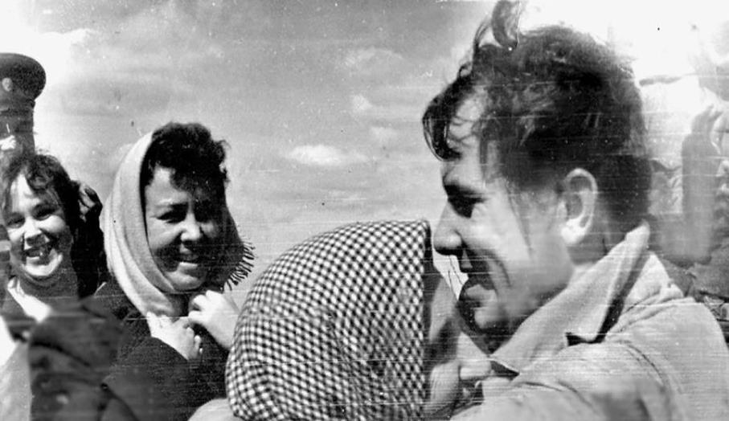
Приземление недалеко от города Энгельс Саратовской области.

Slide 32
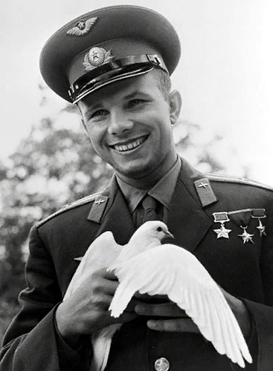
Улыбка Гагарина
Улыбка Гагарина
Я помню, солнце в этот день искрилось:
Какой был удивительный апрель!
И в сердце радость с гордостью светилась:
Из космоса Гагарин прилетел!
Его все по улыбке узнавали —
Такой улыбки не было второй!
Весь мир рукоплескал! Все ликовали:
Гагарин облетел наш шар земной!
С тех пор приблизились неведомые дали,
Осваивают космос корабли…
А начинал — российский, славный парень,
ГАГАРИН — ПЕРВЫЙ КОСМОНАВТ ЗЕМЛИ!
(Инна Левченко)

Slide 33
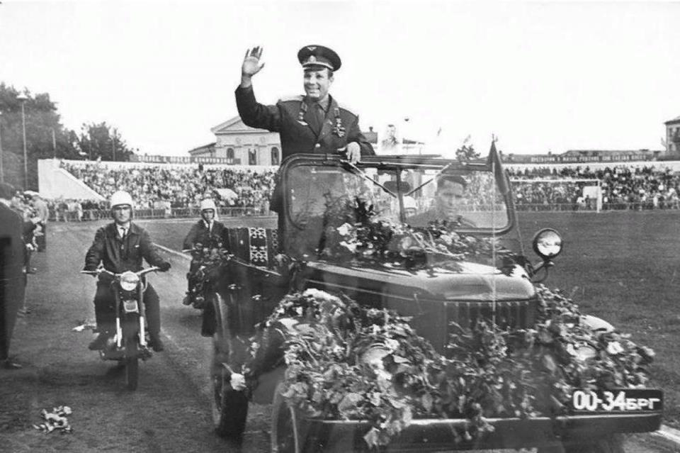
Встреча Гагарина 14 апреля 1961 года

Slide 34
Москва встречает героя

Slide 35
Почетные звания и награды

Slide 36
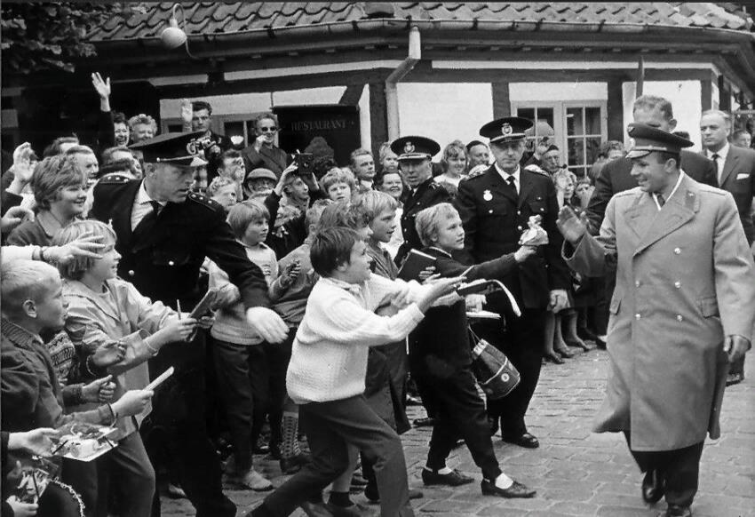
Слава

Slide 37
108 минут полёта навсегда изменили жизнь Юрия Гагарина. Лётчик истребительного авиационного полка в одночасье стал одним из самых знаменитых людей в мире.

Slide 38
Юрий Гагарин после своего триумфального полёта совершил несколько зарубежных поездок с «Миссией Мира».

Slide 39
Официально в Соединенное Королевство космонавта пригласили организаторы советской торгово-промышленной выставки в Лондоне и профсоюз литейщиков из Манчестера

Slide 41
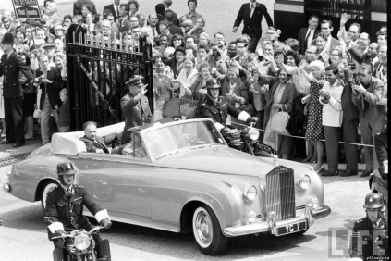
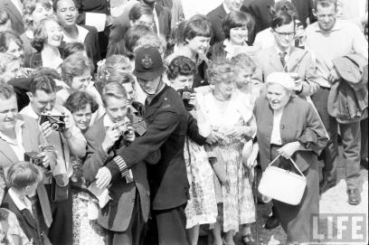
Простые англичане жаждали увидеть первого в мире человека, побывавшего в космосе. Они встречали его уже в аэропорту, а когда самолет приземлился, Гагарин спускался по трапу под звук тысячи аплодисментов и скандирование своей фамилии. Такого приема не ждал никто.

Slide 43
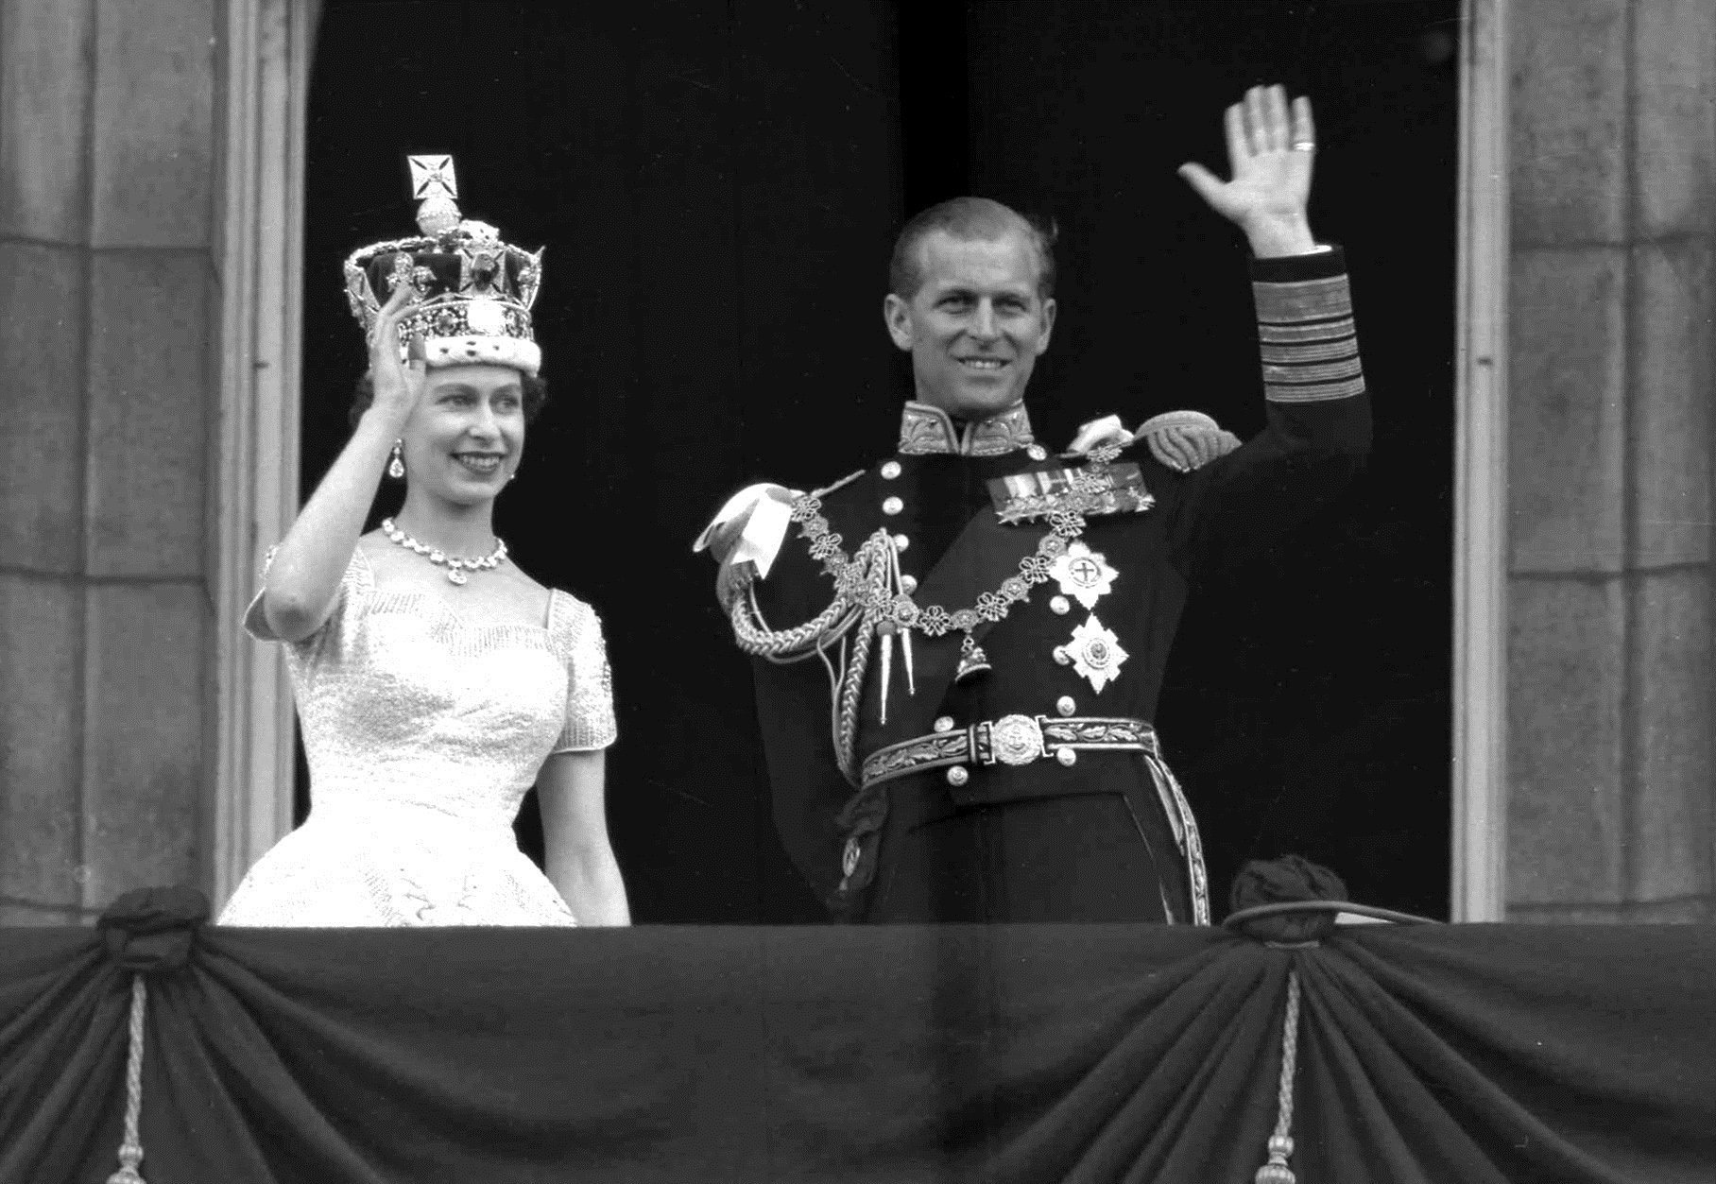
Елизавета II пригласила Юрия на обед в Букингемский дворец.

Slide 44
У Букингемского дворца космонавта, который уже успел стать любимцем всех англичан, встречали согласно вековым традициям.

Slide 45
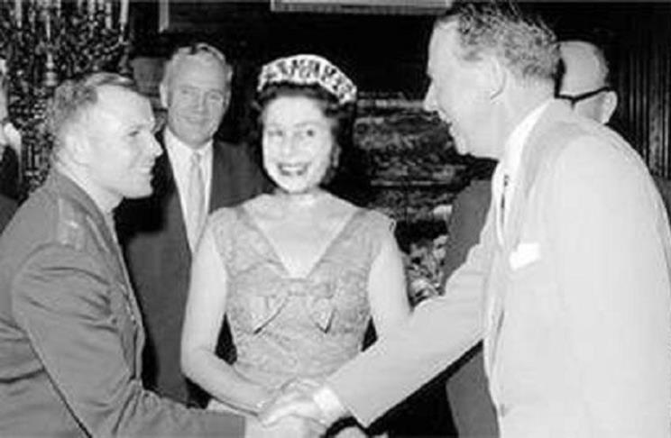
Юрий Гагарин стал единственным человеком в мире, которого королева Великобритании Елизавета II сама попросила сфотографироваться с ней.

Slide 46
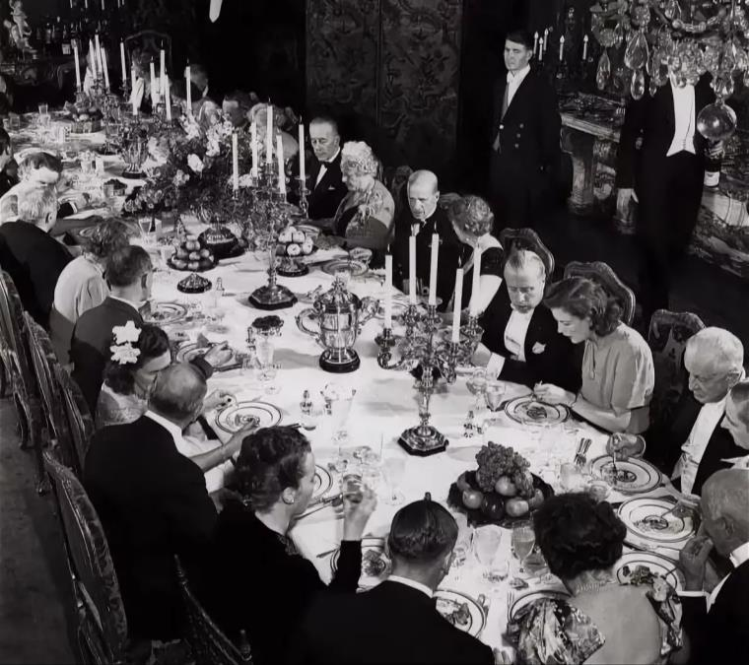

Slide 48
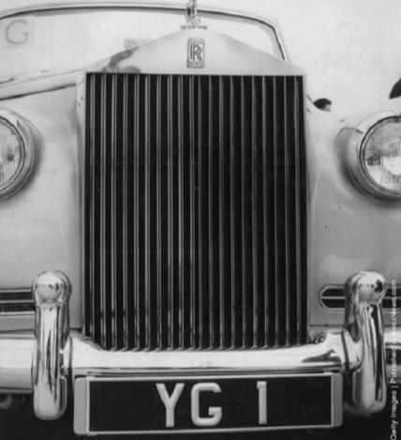
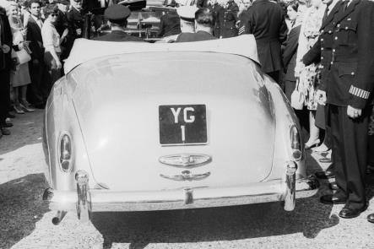
По Англии Гагарина возили на автомобиле «Rolls-Royce Silver Cloud-II» с установленным на нем уникальным специальным номером «YG 1» – что означало «Юрий Гагарин Первый».

Slide 49
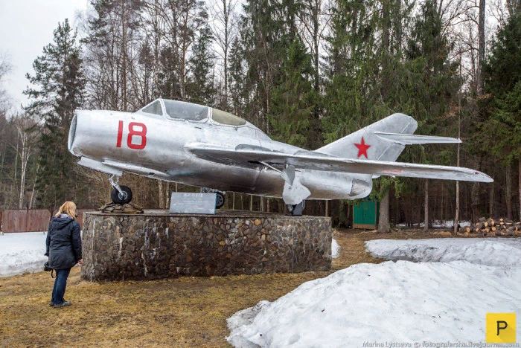
27 марта 1968 года был совершен последний полет первого космонавта планеты Земля Ю.А. Гагарина и его летного наставника В.С. Серёгина

Slide 50
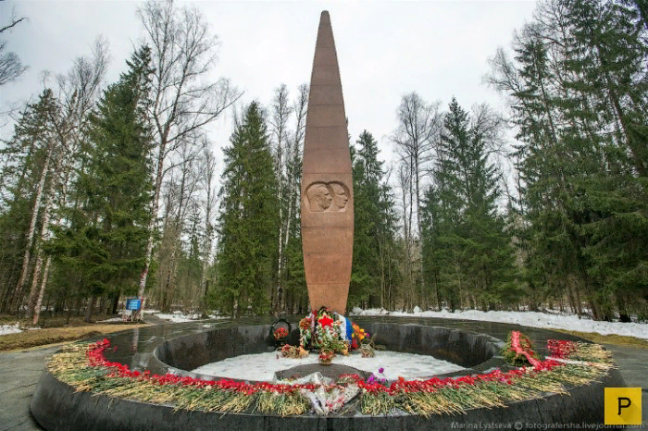
Памятник на месте гибели Юрия Гагарина в деревне Новосёлово Киржачского района Владимирской области.

Slide 51
Памяти Юрия Гагарина

